Slide 1
MAXIMUM 및 ALTO 검사
자동화 프로그램 사용 설명서
(MAXIMUM Multy Function Tester)
연구소 박석태 사원
Date : 2024. 01. 23

Slide 2
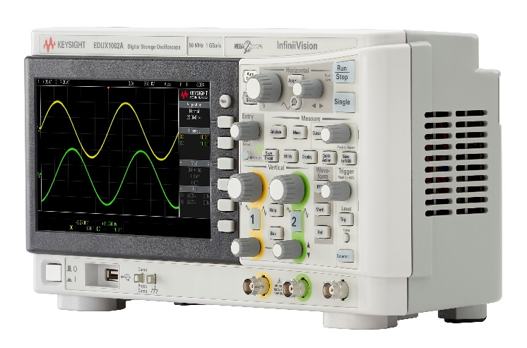
2. (수입 검사) 파형 검사
TEST Check List
- Firmware Version - Main PCB 온도 센서 - RF 파형 검사(Tight-UP)
- EP 파형 검사(Cos-UP) - DB 데이터 입력
2. 연결 장비 항목
- Keysight Oscillo Scopes 1 EA (현재 InfiniiVision 1000 X-Series 사용중)
- Control Box JIG 1 EA
- Barcode Scanner 1 EA (현재 Zebra DS2208 사용중)
3. 기능 적용 Firmware
- 최소 사양 : Ver 1.1.0

Slide 3
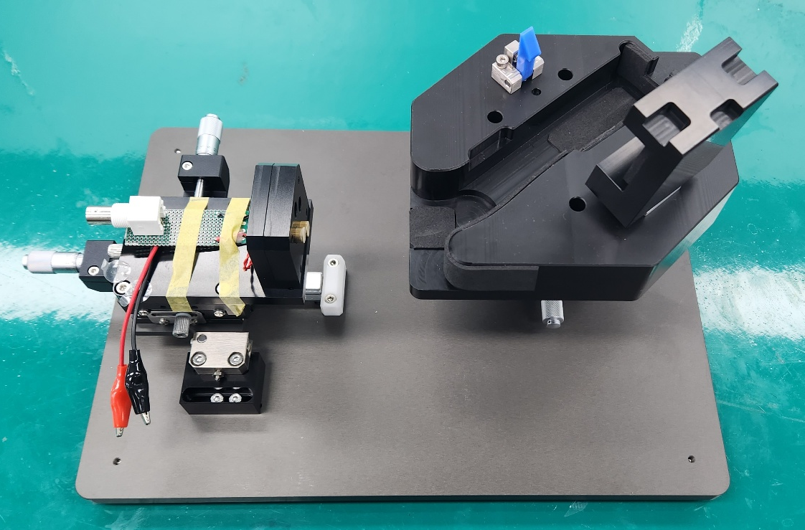

1. (생산) 파형 검사
TEST Check List
- Firmware Version - Main PCB 온도 센서 - LED PCB 온도 센서
- Battery Level - RF 파형 검사(Tight-UP) - EP 파형 검사(Cos-UP)
- 정보 입력 및 DB 데이터 입력
2. 필요 연결 장비 List
- Keysight Oscillo Scopes 1 EA (현재 InfiniiVision 1000 X-Series 사용중) (이미지 참고)
- 파형 측정 JIG 1 EA (이미지 참고)
- Control Box JIG 1 EA
- Barcode Scanner 1 EA (현재 Zebra DS2208 사용중)
3. 기능 적용 Firmware
- 최소 사양 : Ver 1.1.0
<파형 측정 JIG>
<Oscillo Scope>

Slide 4
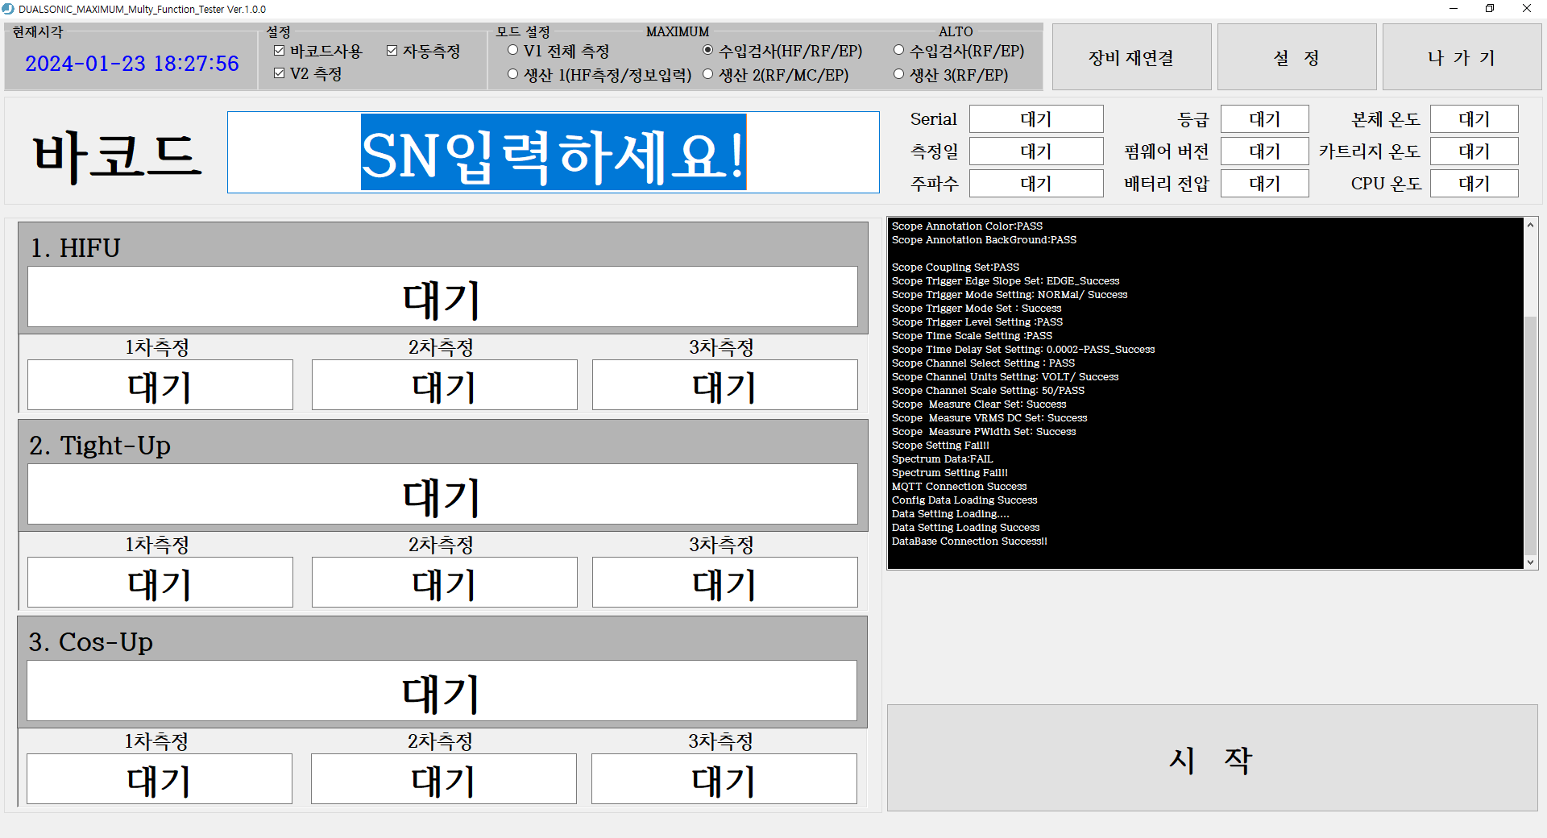
3. 사용 설명서 – 메인 화면 간략화
1. 메인 화면
①
②
③
④
⑤
⑥
⑧
⑦
⑨
① : Barcode Scanner 사용 유무 / 바코드 인식 시 자동 측정 진행 유무
② : 사용 공정 선택 (측정 항목 상이)
③ : 장비 연결 재시도 Button
④ : 설정창 이동 Button
⑤ : Program 종료 Button
⑥ : TD Serial Number 작성
⑦ : 검사 진행 상황 확인 화면
⑧ : 검사 진행 상황 확인 화면 (관리자 전용)
⑨ : 검사 시작 Button (Barcode 사용을 끌 시 사용 가능)

Slide 5


4. Main 화면 기능 상세 설명
1. 바코드사용 / 자동측정 / V2 측정 설정
* 바코드 사용 : Barcode Scanner 사용 유무 설정
- 체크 해제할 시 Serial Number 작성창에 Keyboard로 입력 가능
* 자동 측정 : “ 검사 시작 ” Button을 누르지 않고도 Serial Number 입력 시
검사가 자동으로 진행되는 것에 대한 사용 유무 설정
- 바코드 사용 시에만 동작 가능
* V2 측정 : V1,V2 측정 시 온도 센서 동작 방식이 다르기에 이에 대한 방식 설정
2. 사용 공정 설정
2-1. MAXIMUM
* V1 전체 측정 : V1 HIFU,RF,MC,EP 전 항목 측정 Mode
* 수입검사(HF/RF/EP) : 수입검사 화면으로 변경
* 생산 1 (HF측정/정보입력) : MAXIMUM 출력 검사 및 정보입력 공정 화면으로 변경
* 생산 2 (RF/MC/EP) : MAXIMUM 파형 검사 공정 화면으로 변경
2-2. ALTO
* 수입검사(RF/EP) : ALTO 수입검사 화면으로 변경
* 생산 3(RF/EP) : ALTO 생산검사 화면으로 변경

Slide 6

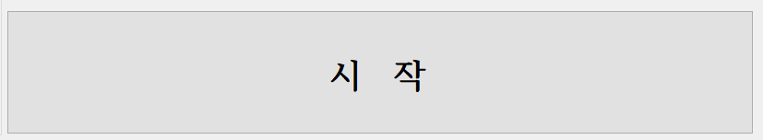
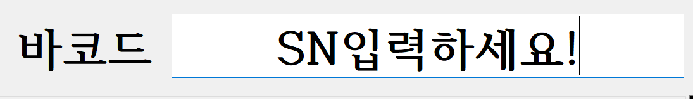
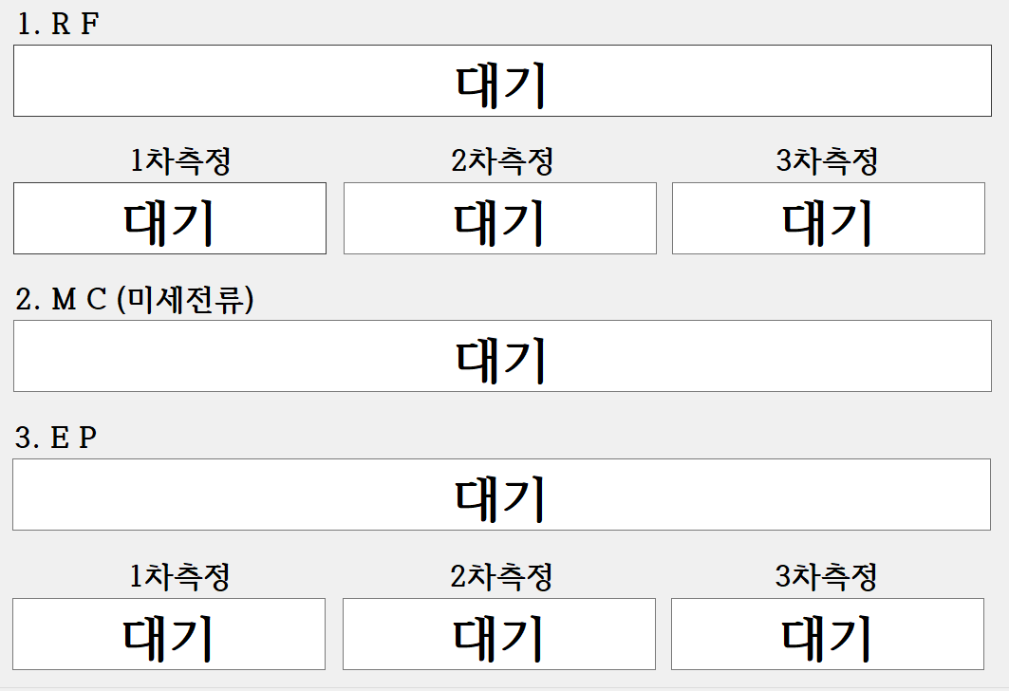
4. Main 화면 기능 상세 설명
3. Button 류
* 장비 재연결 : 사용 공정에 사용되는 장비의 연결 재시도
- Spectrum 과 Scope 재연결
* 설정 : 검사 기준 및 사용되는 장비를 설정하는 화면으로 변경
* 나가기 : Program 종료
* 시작 : 검사 진행 시작
4. Serial Number 입력창
* 제품 Serial Number 및 동작 시작 Barcode 입력 시 해당 창에 입력 ( 시작 Button 혹은 자동 시작 )
5. 검사 진행 상황 확인 화면
* 현재 진행되는 검사 항목 확인
* 검사가 끝난 항목에 대해 합격 / 불합격 여부 확인 가능
* 한 부분이라도 Fail 일 시 불합격 출력

Slide 7
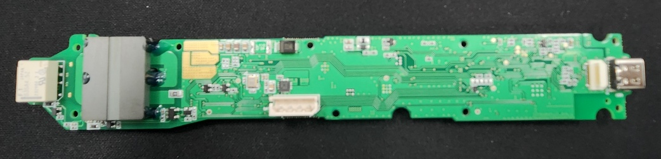
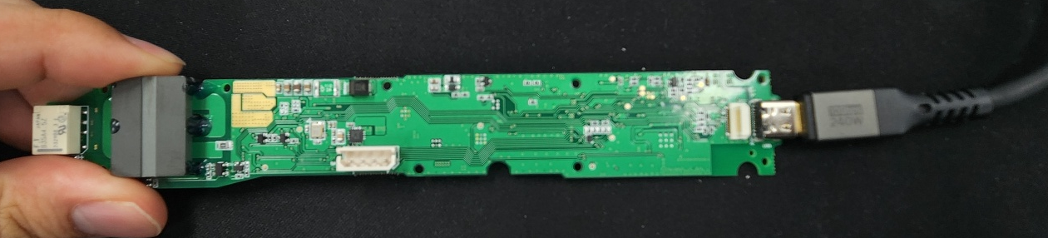
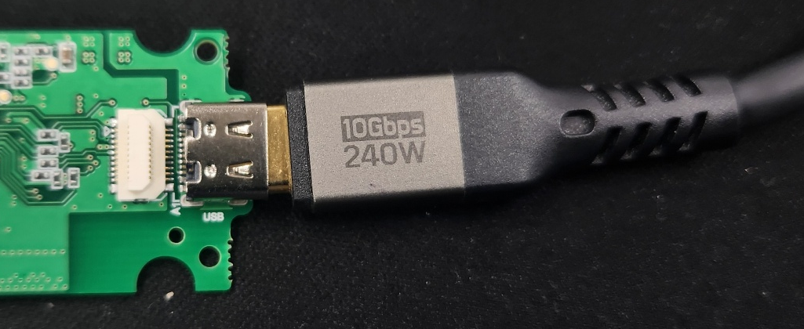
6. 측정 방법 (수입 검사 – 파형 검사)
1. 검사할 제품을 준비한다.
- Firmware 가 Download 된 Board를 준비한다
2. C TO C Cable을 제품과 연결한다.
- C TO C (male to male) Type Cable을 제품에 연결한다.

Slide 8
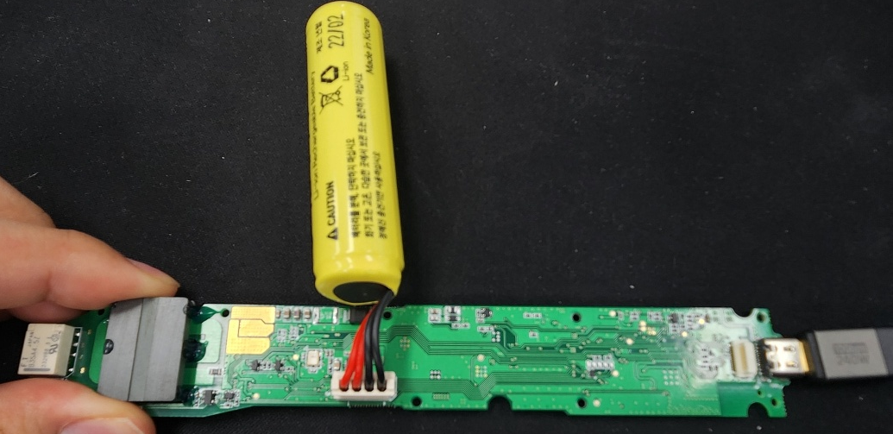
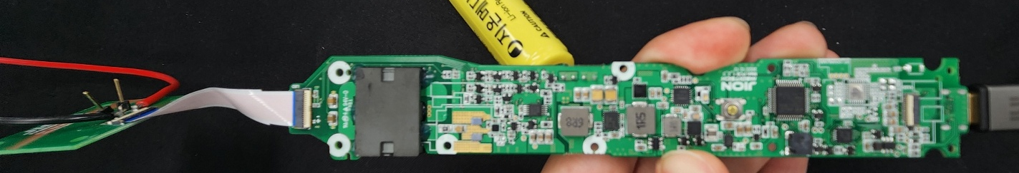
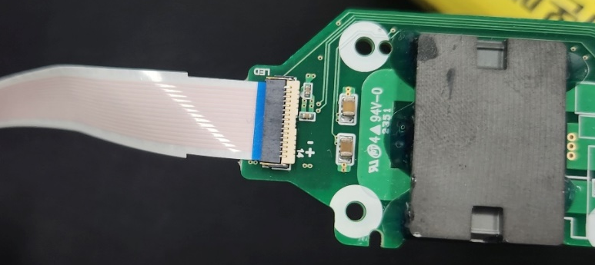
6. 측정 방법 (수입 검사 – 파형 검사)
3. Battery 장착
- 전원을 켜기 위해 Battery 혹은 Power Supply 와 연결된 Cable 장착한다.
4. FFC Cable 을 Connecter 에 연결한다.
- RF 및 EP 측정을 위해 FFC Cable을 출력 Connecter 에 연결한다. (반드시 파란 부분이 위로 가야한다.)

Slide 9
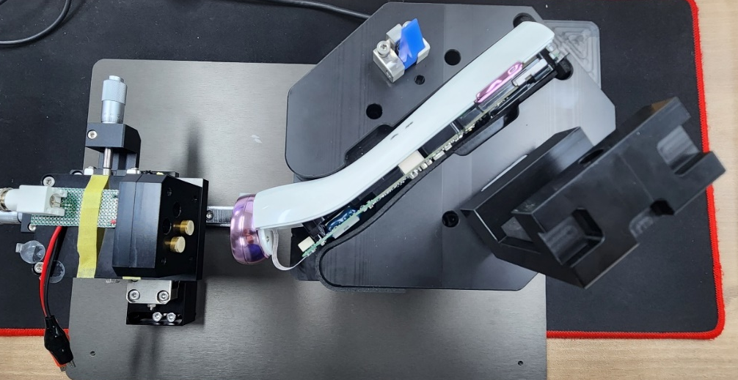
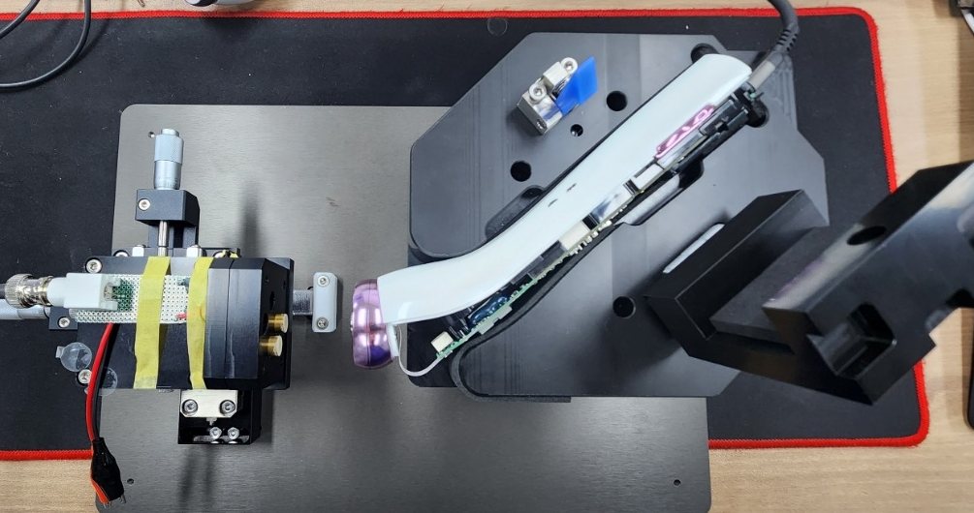
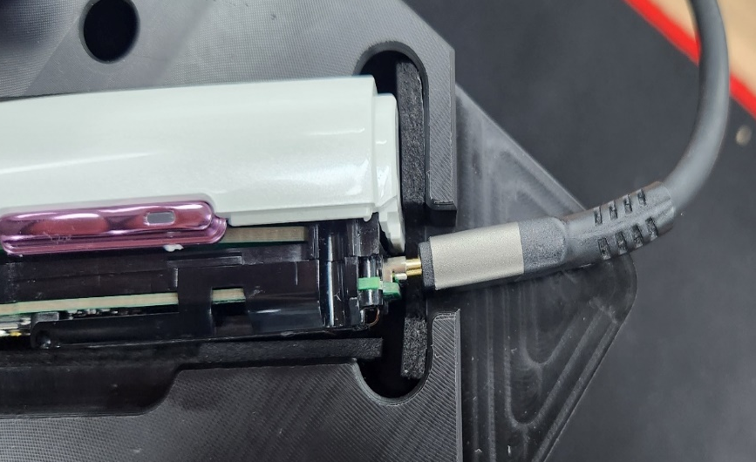
5. 측정 방법 (생산 – 파형 검사)
1. 검사할 제품을 준비한다.
- 제품이 손상되지 않게 JIG 위에 올려놓는다. 반드시 반제품 상태여야 한다.
2. C TO C Cable을 제품과 연결한다.
- C TO C (male to male) Type Cable을 제품 USB 단자에 연결한다.

Slide 10
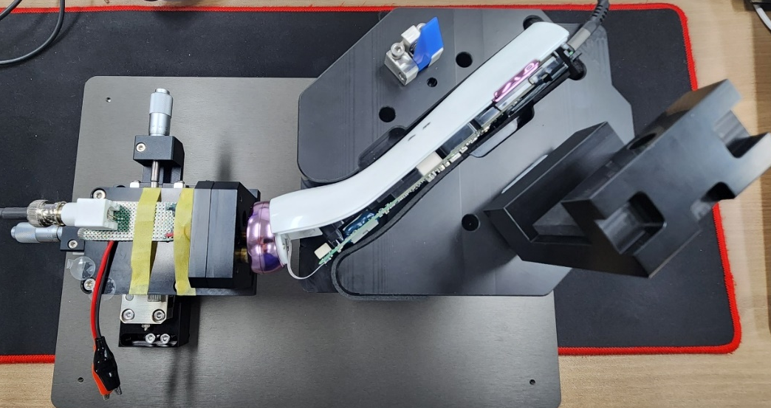
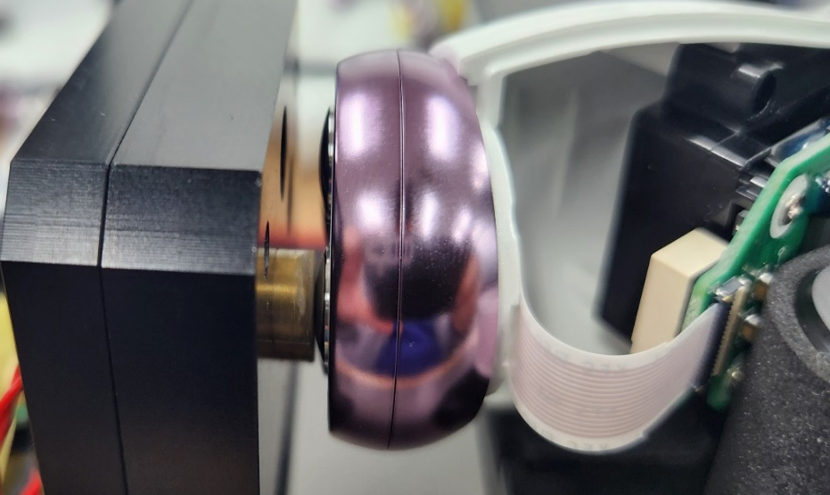
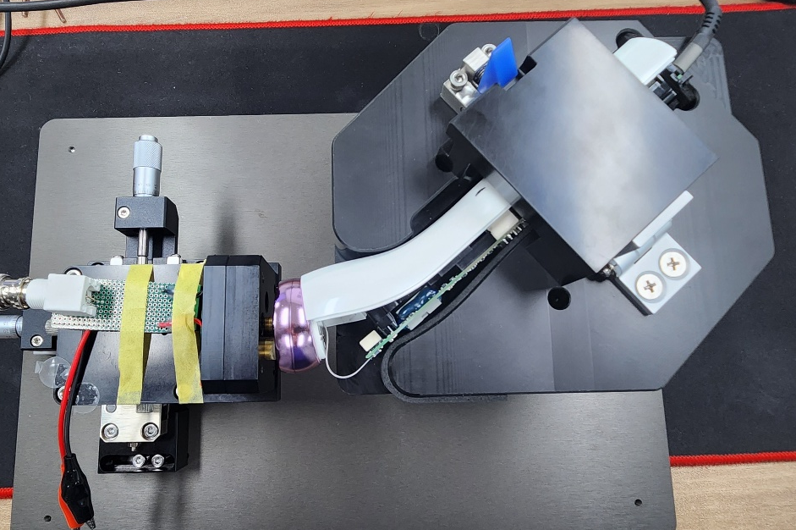
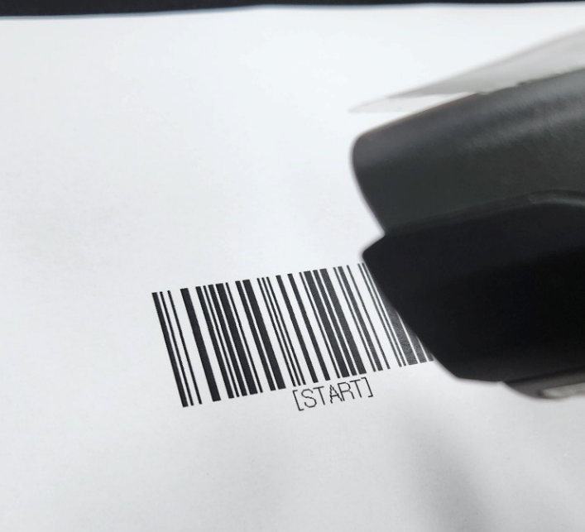
5. 측정 방법 (생산 – 파형 검사)
3. 전도성 Slicon 이 RF Terminal 에 접촉하도록 한다.
- 두 면이 모두 닿는지 확인한다.
4. 고정용 뚜껑을 장착 후 인쇄된 “[START]” Barcode 를 Barcode Scanner로 Scan 한다.
(다른 유형의 바코드도 가능)

Slide 11
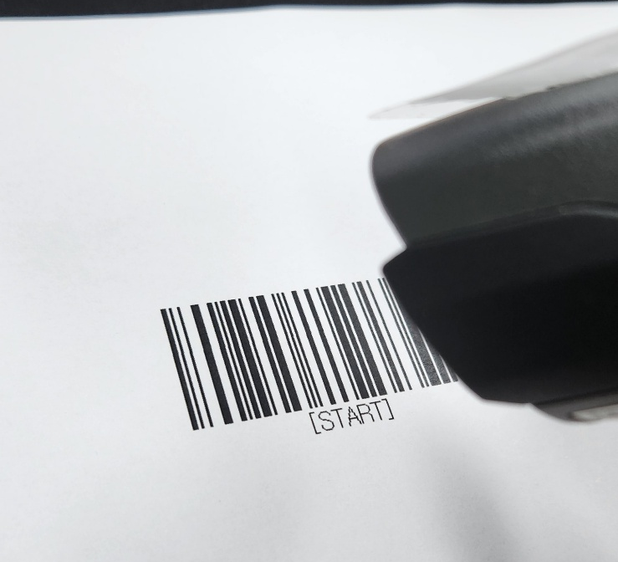
7. 사용 방법 (출력 검사 및 정보 입력)
5. “START” Barcode를 Scan 하여 동작
- 미리 인쇄된 “ [START] “ 문자의 Barcode를 Scan하여 동작을 시작한다.

Slide 12
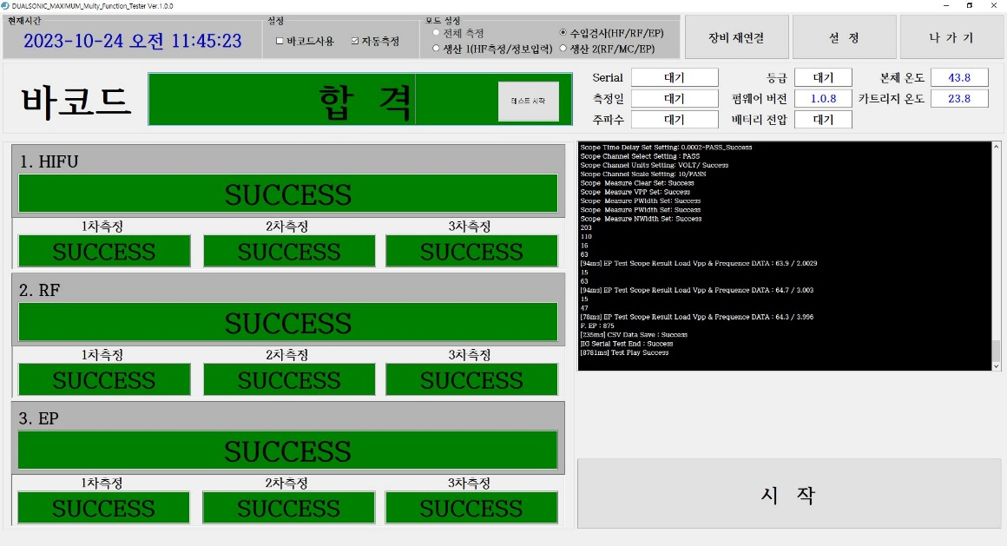
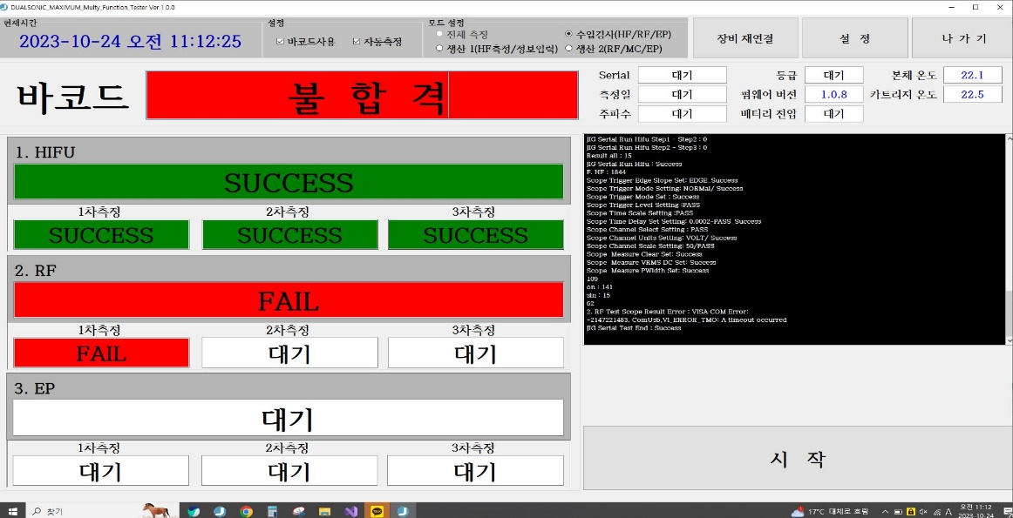
8. 합격 및 불합격
1. 합격일 시 – 모든 검사 항목에 SUCCESS 출력 및 “ 합 격 “ 텍스트 출력
2. 불합격일 시 – 불합격 판정 검사 항목에 FAIL 출력 및 “ 불 합 격 “ 텍스트 출력

Slide 13
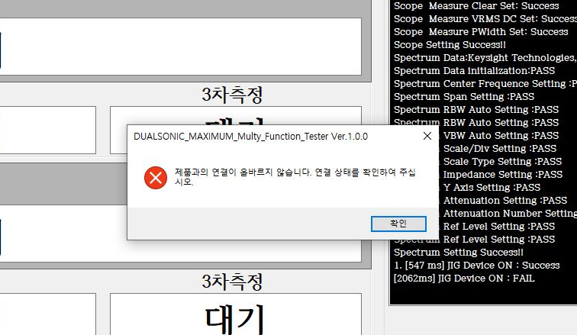
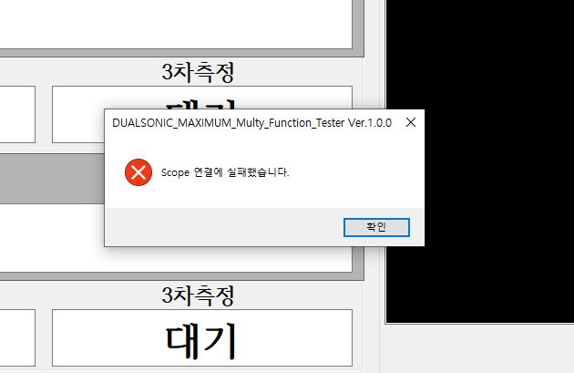
9. 오류 관련 대처 방법
1. 제품 연결 오류 - 제품과 연결이 올바르지 않을 시 출력되는 오류
※ 대처 방법
- 제품 연결 확인
- 적용된 Firmware Version 확인
(구버전일 경우 동작 안함)
- RS232 Cable 재연결
2. Scope 연결 오류 – Scope 연결이 올바르게 되지 않을 시 출력되는 오류
※ 대처 방법
- Scope 전원 ON/OFF
- Scope Cable 재연결
이 중 택 1 진행하고 “ 장비 재연결 “ Button Click

Slide 14
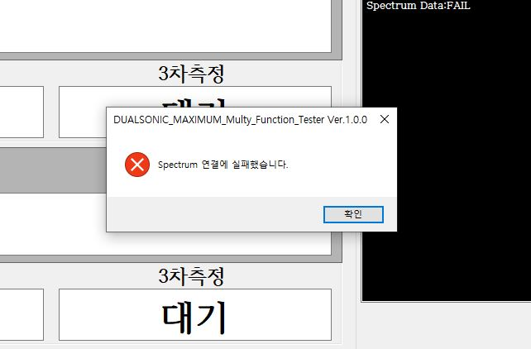
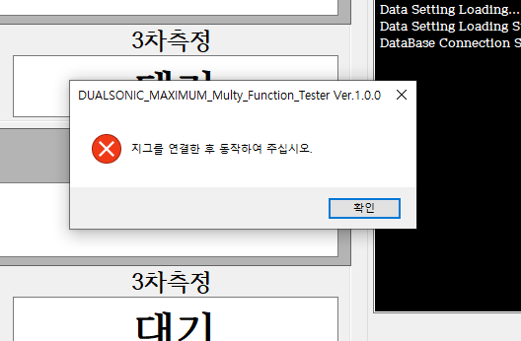

9. 오류 관련 대처 방법
3. 제품 연결 오류 – Spectrum 연결이 올바르게 되지 않을 시 출력되는 오류
※ 대처 방법
- Spectrum 전원 ON/OFF
- Spectrum Cable 재연결
이 중 택 1 진행하고 “ 장비 재연결 “ 버튼 클릭
4. 제품 연결 오류 – Control Box JIG 연결이 올바르게 되지 않을 시 출력되는 오류
※ 대처 방법
- 설정 버튼 클릭 후 “ 통신 설정 “ 항목이 JIG Comport로
지정되어 있는지 확인
- RS232 Cable 재연결
- Program ON/OFF

